Slide 1
Лекція 6. Політика децентралізації
Передача та делегування повноважень. Типологія децентралізації
Світовий досвід децентралізації.
Політика децентралізації в Україні

Slide 2
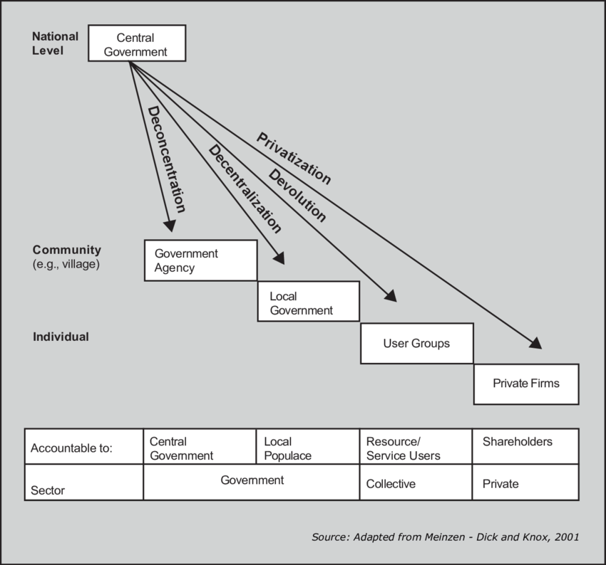
1. Передача та делегування повноважень. Типологія децентралізації
Деволюція – передача повноважень від центральних органів влади місцевим органам влади, громадським організаціям тощо.
Децентралізація – передача повноважень та ресурсів від органів державної влади органам місцевого самоврядування
Деконцентрація – передача повноважень та ресурсів від органів державної виконавчої влади вищого рівня органам державної виконавчої влади нижчого рівня

Slide 3
Форми фінансово-бюджетної децентралізації
Види децентралізації:
політична
адміністративна
економічна
фінансово-бюджетна, в т.ч. фіскальна
культурна
тощо.
самофінансування або відшкодування збитків виробництва шляхом плати користувачами за послуги;
заходи часткового фінансування або виробництва, шляхом яких користувачі беруть участь у наданні послуг, розвитку інфраструктури шляхом фінансових внесків або вкладу робочої сили;
розширення місцевих доходів (податки на нерухомість, продаж або непрямі платежі);
трансферти, які переміщують загальні доходи від податків, що надаються центральним урядом місцевим органам влади для загальних або специфічних використань;
надання дозволу на муніципальні запозичення або мобілізація грошових фондів місцевих органів влади через гарантування займу, кредитів.

Slide 4
2. Світовий досвід децентралізації
Поняття «децентралізація» містять конституції Албанії (ст. 13), Алжиру (ст. 17), Анголи (ст. 8, 199, 213, 217), Бельгії (ст. 162), Болівії (ст. 163, 271, 280, 303), Бразилії (ст. 198, 204, 216-A), Вануату (Розділ 13), Венесуели (ст. 16, 157, 158, 173, 185, 294), В’єтнаму (ст. 52), Гаїті (Преамбула, Розділ 1, ст. 87-2, 87-4), Гамбії (ст. 193, 214), Гани (Глава 20), Гватемали (ст. 119, 134), Гвінеї (ст. 137, 138), Греції (ст. 101), Еквадору (ст. 3, 227, 273, 390), Єгипту (ст. 176), Ємену (ст. 146), Замбії (ст. 266), Зімбабве (ч. 3 Розділу 1), Іспанії (ст. 103), Італії (ст. 5), Кабо-Верде (статті 2, 260, 262), Кенії (ст. 174), Колумбії (ст. 209, 255), Мадагаскару (Преамбула), Мозамбік (ст. 250, 263), Молдови (ст. 109), Непалу (ст. 50), Нігеру (ст. 164), Панами (ст. 233), Папуа Нова Гвінея (Преамбула), Перу (ст. 32, 77, 188, 198, Розділ XIV), Південного Судану (ст. 36, 162, 166, 169), Польщі (ст. 15), Португалії (статті 6, 237, 267), Руанди (ст. 6), Румунії (ст. 120), Свазіленду (ст. 58, 80), Сенегалу (статті 66-1, 102), Сирії (ст. 131), Соломонових Островів (Преамбула), Судану (ст. 185), Суринам (ст. 157, 159), Східного Тимору (ст. 5, 156), Тайланду (ст. 250), Того (ст. 141), Тунісу (ст. 14, 131), Туреччини (ст. 123), Уганди (ст. 176), України (ст. 132), Уругваю (ст. 50, 185, 230, 298), Філіппін (ст. 10) та Центральноафриканської Республіки (ст. 80, 128).
Укрупнення муніципалітетів. В державах Європи впродовж 1952 – 1992 р. загальна чисельність муніципалітетів також скоротилась: у Данії – на 80%, Великій Британії – 76%, Німеччині – 67%, Австрії – 42%, Норвегії – 41%, Нідерландах – на 6%.

Slide 5
Децентралізація у Франції
До 1980-тих рр. Франція – одна з найбільш централізованих держав.
АТУ: комуни, департаменти, регіони.
Виборні органи на рівні комун та департаментів (генеральні ради). На рівні регіону – регіональні ради, що формувалися з представників парламенту та генеральних рад.
Органи виконавчої влади – префекти департаментів та регіонів, деконцентровані служби.
Закон про об’єднання та консолідацію комун від 16 червня 1971 р.
1982 р. – інтенсифікація політики децентралізації.
Надання голові генеральної ради статусу виконавчого органу ради. Передача йому частини повноважень префекта.
Скорочення повноважень префекта до контрольних. З них прибрано контроль доцільності рішень. Залишився контроль законності рішень.
Впровадження виборних органів регіонів.
Законом від 12.07.1999 р. введено додаткову державну підтримку комунам, що об’єдналися.
Форми об’єднань комун – синдикати (спеціалізовані та багатоцільові), дистрикти (обов’язкова компетенція – житлові служби, протипожежна; можуть вводити податки), міські об’єднання – облаштування житла, промзон, шкіл, транспорту, водопостачання тощо).
2007 р. – введення прямих виборів міжкомунальних органів.
Отже, особливості реформ з 1980-тих рр. – передача повноважень державних органів органам МС, створення виконавчих органів МС. Недоліки – корупція тощо.

Slide 6
Регіональні реформи у Польщі
Традиційний АТУ включає: гміни (ІІІ рівень), повіти (ІІ рівень), воєводства (І рівень).
1974 р. – ліквідація повітового рівня. Залишився 2-рівневий АТУ.
Реформи з кінця 1980-тих рр. – прийняття закону про місцеві вибори, відтворення муніципальних юридичних осіб, створення стабільної системи держасигнування місцевим бюджетам, обмеження державного втручання до місцевих справ, встановлення права на міжмуніципальні об’єднання тощо.
1990 р. – Закон «Про самоврядування в гміні». Компетенція гмін: благоустрій території, розпорядження землею, охорона навколишнього середовища, водне господарство, місцевий транспорт, місцеві дороги, водопостачання та каналізація, житлове будівництво, соціальна допомога, дошкільна та початкова шкільна освіта, бібліотеки тощо. Органи самоврядування – ради, правління рад (виконавчий орган рад). Правління очолюють війти (сільські гміни), бурмістри (міські), президенти (понад 100 тис. мешканців).
Гальмування прийняття інших законів про АТУ. Лише у 1998 р. – ухвалення законів про повіти та воєводства. Відновлення 3-ланкового АТУ. Регламентація діяльності місцевих органів виконавчої влади.
Складові повітової адміністрації – служби поліції, пожежної охорони, санітарно-епідеміологічна, ветеринарна інспекції, інспекція буднагляду тощо. Органи самоврядування повітів – ради, виконкоми (правління), старости (очільники виконкомів).

Slide 7
Компетенція МС в воєводстві – економічний розвиток, розвиток територій, освіта, культура, охорона здоров’я, природокористування тощо. Орган самоврядування – сеймик, правління (на чолі – маршалек).
Місцеві органи виконавчої влади – об’єднана (воєвода та підлеглі йому органи) та необ’єднана (податкові служби, комундування військових округів, інспекції фінансового контролю, казначейські палати, гірничі управління, дирекції державних лісів, водного господарства, митні, морські, статистичні управління, служби санінспекторів та ветлікарів тощо) адміністрація.
Збільшення до 50-85% частки держасигнувань у місцевих бюджетах. Залежність повітів та воєводств від міжбюджетних трансфертів.
Об’єднання гмін (очолюються сеймиками, членів яких обирають ради гмін) та союзи повітів (управляються асамблеями, які обираються повітовими радами).

Slide 8
3. Політика децентралізації в Україні
Децентралізація до 2014 р.
1996 р. – Конституція України (Розділ ХІ)
1997 р. – Закон «Про місцеве самоврядування в Україні»
2001 р. – схвалення Указом Президента Концепції державної регіональної політики
1999-2010 рр. – створення при президентах дорадчих органів з регіонального розвитку
2002-2004 рр. – проєкти змін до Конституції, передбачали в т.ч. ліквідацію місцевих держадміністрацій та впровадження префектур тощо.
Причини інтенсифікації політики децентралізації у 2014 р.
нереалізація багатьох з задекларованих ще у 2000 р. Інституційних реформ (зокрема, бюджетної)
економічна депресивність багатьох регіонів
дотаційність 5419 бюджетів місцевого самоврядування становить понад 70%, 483 територіальні громади на 90% утримуються за рахунок коштів державного бюджету
земельне питання (мораторій на купівлю-продаж земель сіьгосппризначення)

Slide 9
Нормативно-правова база політики децентралізації від 2014 р.
Концепція реформування місцевого самоврядування та територіальної організації влади в Україні: затв. Розпорядженням Кабінету Міністрів України від 1.04.2014 р. № 333-р
Закон України «Про співробітництво територіальних громад» від 17.06.2014 р. № 1508-VII
Порядок формування та забезпечення функціонування реєстру про співробітництво територіальних громад: затв. наказом Мінрегіону від 15.08.2014 р. № 225
Закон України «Про внесення змін до Бюджетного кодексу щодо реформування міжбюджетних відносин» від 28.12.2014 р. №79-VIII
Закон України «Про засади державної регіональної політики» від 5.02.2015 р. № 156-VIII
Закон України «Про добровільне об’єднання територіальних громад» від 5.02.2015 р. №157-VIII
Пост. КМУ «Деякі питання державного фонду регіонального розвитку» від 18.03.2015 р. №196
Пост. КМУ «Про затвердження Методики формування спроможних територіальних громад» від 08.04.2015 р. №214
Закон України «Про внесення змін до деяких законодавчих актів України щодо децентралізації повноважень у сфері архітектурно-будівельного контролю та удосконалення містобудівного законодавства» від 09.04.2015 р. № 320- VIII
Закон України «Про місцеві вибори» від 14.07.2015 р. № 595-VIII

Slide 10
Закон України «Про внесення змін до деяких законів України щодо організації проведення перших виборів депутатів місцевих рад та сільських, селищних, міських голів» від 4.09.2015 р. №676-VIII
Закон України «Про внесення змін до деяких законів України щодо набуття повноважень сільських, селищних, міських голів» від 09.02.2017 р. №1850-VIII
Виборчий кодекс України від 19.12.2019 р. №396-ІХ
Закон України «Про внесення змін до деяких законодавчих актів України щодо вдосконалення системи управління та дерегуляції у сфері земельних відносин» від 28.04.2021 р. №1423-ІХ
Закон України «Про внесення змін до деяких законодавчих актів України щодо розвитку інституту старост» від 14.07.2021 р. №1638-ІХ
та ін.

Slide 12
Основні напрями політики децентралізації
Укрупнення територіальних громад, створення об’єднаних територіальних громад (ОТГ), обласні перспективні плани створення ОТГ
Фінансове зміцнення ОТГ, передача ОТГ повноважень та фінансових ресурсів
Стимулювання співробітництва територіальних громад
Секторальна (галузева) децентралізація (в т.ч. архітектурно-будівельний контроль)
Реформування адміністративно-територіального устрою (в т.ч. укрупнення на районному рівні)
Реформування системи місцевих органів виконавчої влади, ліквідація місцевих державних адміністрацій, введення системи префектів, внесення відповідних змін до Конституції
Зняття мораторію на купівлю-продаж земель сільгосппризначення, впровадження земель у ринковий обіг, передача земель у комунальну власність

Slide 13
Спроможна територіальна громада
– територіальні громади сіл (селищ, міст), які в результаті добровільного об’єднання здатні самостійно або через відповідні органи місцевого самоврядування забезпечити належний рівень надання послуг, зокрема у сфері освіти, культури, охорони здоров’я, соціального захисту, житлово-комунального господарства, з урахуванням кадрових ресурсів, фінансового забезпечення та розвитку інфраструктури відповідної адміністративно-територіальної одиниці.

Slide 15
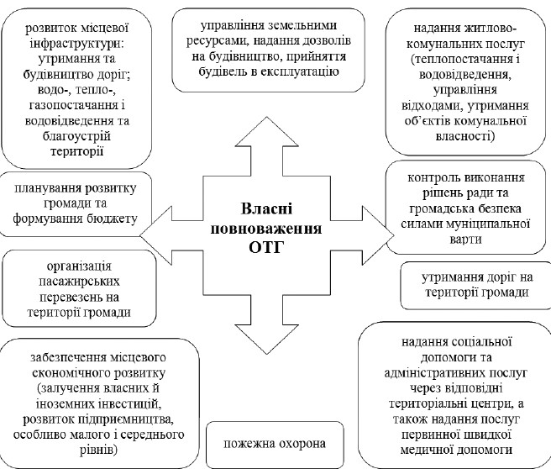

Slide 16
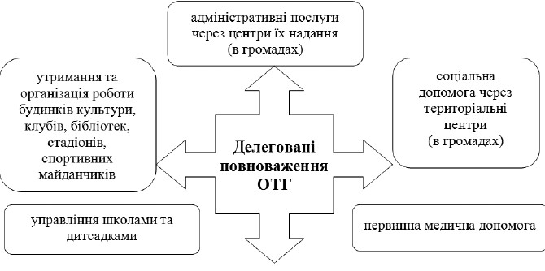

Slide 17
Інститут старост (на рівні населених пунктів, що не є центрами ОТГ)
Передбачений законодавством Естонії, Польщі (виборні), Литви (за конкурсом), України
В Україні – еволюція від виборних до призначуваних
Закон України «Про внесення змін до деяких законодавчих актів України щодо розвитку інституту старост» від 14.07.2021 р. №1638-ІХ
Станом на листопад 2021 р. – 8177 старостинських округів. Затверджено 7861 старосту.

Slide 18
Співробітництво територіальних громад
Форми співробітництва:
делегування одному із суб’єктів співробітництва іншими суб’єктами співробітництва виконання одного чи кількох завдань з передачею йому відповідних ресурсів;
спільне фінансування (утримання) суб’єктами співробітництва підприємств, установ та організацій комунальної форми власності;
утворення суб’єктами співробітництва спільних комунальних підприємств, установ та організацій;
утворення суб’єктами співробітництва спільного органу управління для спільного виконання визначених законом повноважень.
Послуги, які надаються в межах співробітництва:
організація повного циклу поводження із твердими побутовими відходами;
забезпечення транспортного сполучення, у т.ч. через будівництво інфраструктурних об’єктів;
організація пасажирських перевезень за межі громади;
забезпечення пожежної безпеки;
надання дошкільної освіти;
організація дозвілля та відпочинку тощо.

Slide 19
Способи державної підтримки співробітництва громад:
надання субвенцій місцевим бюджетам суб’єктів співробітництва у пріоритетних сферах державної політики;
передача об’єктів державної власності у комунальну власність суб’єктів співробітництва;
методична, організаційна та інша підтримка діяльності суб’єктів співробітництва.
Умови надання підтримки:
посилюється спроможність суб’єктів співробітництва до забезпечення реалізації визначених законом повноважень;
до співробітництва залучені додаткові ресурси, у тому числі фінансові;
співробітництво здійснюється більш як трьома суб’єктами співробітництва;
забезпечується широка участь громадськості у здійсненні співробітництва.

Slide 20
Етапи організації співробітництва громад:
ініціювання співробітництва;
вирішення питання щодо надання чи ненадання згоди на організацію співробітництва;
розгляд отриманої пропозиції від ініціатора співробітництва про початок переговорів;
утворення комісії та підготовка проекту договору про співробітництво;
громадське обговорення проекту договору про співробітництво;
схвалення проекту договору про співробітництво;
укладення договору про співробітництво.
Фінансові джерела співробітництва:
місцеві бюджетів суб’єктів співробітництва;
самооподаткування;
державний бюджет;
міжнародна технічна та фінансова допомога;
кредитні ресурси тощо.

Slide 21
https://www.kmu.gov.ua/news/minregion-gromadi-uklali-blizko-800-dogovoriv-pro-mizhmunicipalne-spivrobitnictvo Мінрегіон: Громади уклали близько 800 договорів про міжмуніципальне співробітництво опубліковано 18 січня 2022 року о 14:48
За останній квартал 2021 р. ще 58 територіальних громад уклали договори про міжмуніципальне співробітництво. Загалом, тергромади в Україні уклали вже близько 800 відповідних договорів. Йдеться, зокрема, про реалізацію проектів у напрямах освіти, медицини та спорту. Про це повідомив заступник Міністра розвитку громад та територій Вʼячеслав Негода.
«З дня набуття повноважень територіальними громадами після виборів 2020 року 296 укрупнених територіальних громад уклали 153 договори про співробітництво, лише у четвертому кварталі 2021 року їх кількість збільшилася у порівнянні з минулим кварталом на 35 договорів. Міжмуніципальне співробітництво допомагає громадам єднатися та ефективно вирішувати спільні проблеми. Зокрема, обʼєднуючи сили та фінанси, органам місцевого самоврядування легше утримувати комунальні заклади, якими користуються й інші громади», — зазначив заступник Міністра.
Наприклад, Мелітопольська та Новенська громади Запорізької обл. будуть разом проводити благоустрій та облаштовувати території селища Садове. А Ніжинська тергромада спільно з Козелецькою, Батуринською та Парафіївською громадами планують створити туристичний кластер під назвою «Місцями козацької сили». Загалом більшість договорів, спрямовані на вирішення питань освіти, охорони здоров’я та соціального забезпечення. Лідерами, що скористалися інструментами міжмуніципального співробітництва є Дніпропетровська, Запорізька та Харківська області (за кількістю договорів).

Slide 22
https://www.minregion.gov.ua/press/news/minregion-vlasni-dohody-misczevyh-byudzhetiv-zrosly-u-chotyry-razy-u-hodi-deczentralizacziyi/ Мінрегіон: Власні доходи місцевих бюджетів зросли у чотири рази у ході децентралізації 29.09.2021
З початку року 329 територіальних громад уклали 112 договорів про співробітництво тергромад з питань соціального захисту населення, освіти та охорони здоров’я. Про це повідомив заступник Міністра розвитку громад та територій Іван Лукеря під час Міжнародного саміту мерів 2021.

Slide 23
Доходи місцевих бюджетів за 9 місяців 2021 у порівнянні з минулим роком зросли на 20,1% і становлять майже 248 млрд гривень
Міністерство фінансів України, опубліковано 08 жовтня 2021 року о 11:50
За 9 місяців 2021 року без урахування міжбюджетних трансфертів до загального фонду місцевих бюджетів надійшло 247 млрд 948 млн 700 тис. гривень. Приріст порівняно з відповідним періодом 2020 року склав 20,1% або + 41 млрд 442 млн 600 тис. гривень.
Обсяг надходжень податку на доходи фізичних осіб склав 150 млрд 489 млн гривень. Приріст до відповідного періоду 2020 року становить 19,5% або + 24 млрд 550 млн 600 тис. гривень. 16 регіонів мають темпи приросту ПДФО вищі за середній показник по Україні. Так, Тернопільська область забезпечила приріст понад 25%. Найнижчий приріст мають Дніпропетровська, Кіровоградська, Полтавська та Вінницька області.
Надходження плати за землю склали 26 млрд 620 млн 200 тис. грн, збільшення становить 14,9%, або 3 млрд 455 млн 300 тис. гривень.
Фактичні надходження податку на нерухоме майно склали 5 млрд 838 млн 600 тис. грн, приріст – 38,3 % або 1 млрд 616 млн 900 тис. грн.
Надходження єдиного податку склали 32 млрд 400 тис. грн, збільшення становить 21,1% або на 5 млрд 574 млн 800 тис. грн більше.
Урядом забезпечено перерахування трансфертів місцевим бюджетам в обсязі 120 млрд 872 млн 800 тис. грн, що складає 95,3% від передбачених розписом асигнувань на січень-вересень, зокрема:
базова дотація перерахована в сумі 11 млрд 777 млн 300 тис. грн або 100% до розпису;
освітня субвенція перерахована в сумі 72 млрд 837 млн 700 тис. грн або 99,5% до розпису.

Slide 24
https://www.kmu.gov.ua/news/vyacheslav-negoda-za-roki-decentralizaciyi-miscevi-byudzheti-zrosli-u-ponad-shist-raziv В’ячеслав Негода: За роки децентралізації місцеві бюджети зросли у понад шість разів Міністерство розвитку громад та територій України, опубліковано 18 січня 2022 року о 15:49
«На старті реформи у 2014 р. наповнення місцевих бюджетів становило близько 70 млрд грн. І у 2022 році їх наповнення прогнозується у 437 млрд грн. Це на 87 млрд грн більше 2021 р. Це пов’язано із збільшенням ПДФО на 4% для громад, а також збільшенням державної підтримки», – зазначив В’ячеслав Негода.
У 2022 р. територіальні громади отримають рекордну держпідтримку на свій розвиток та розбудову інфраструктури – понад 131 млрд грн. Зокрема, у державному бюджеті передбачено фінансування:
ДФРР – 5,2 млрд грн;
субвенція на соціально-економічний розвиток – 6 млрд грн;
субвенція на інфраструктурні проекти та розвиток об’єктів соціально-культурної сфери – 8,7 млрд грн;
будівництво і ремонт доріг місцевого значення, вулиць і доріг комунальної власності – 24,6 млрд грн;
просторовий розвиток громад – 188 млн грн;
розвиток мережі ЦНАП – 231 млн грн;
розвиток спортивної інфраструктури – 800 млн грн;
житло для внутрішньо переміщених осіб, ветеранів війни, сімей АТО, дітей сиріт – 6,3 млрд грн;
загальнодержавна програма «Питна вода» – 1,0 млрд грн;
субвенція пожежна безпека в закладах освіти – 1,5 млрд грн;
субвенція на придбання харчоблоків у школах – 1,5 млрд грн.

Slide 25
Недоліки фінансової децентралізації
стрімке збільшення кількості ОТГ, не забезпечених фінансовою підтримкою добровільного об’єднання громад, що в підсумку демотивує їх та знижує можливості щодо соціально-економічного розвитку. (Так, якщо в 2016 році субвенція на формування інфраструктури ОТГ була виділена в розмірі 1 млрд. грн. та розподілена між 159 ОТГ пропорційно до площі громади та кількості сільського населення, то в 2017 році обсяг цієї субвенції становив 1,5 млрд. грн. і кошти були розподілені між 366 ОТГ, а на 2018 рік взагалі передбачено 1,9 млрд. грн. для 665 ОТГ. Зрозуміло, що новостворені громади отримають значно менше коштів на розвиток проектів, аніж ті, які були створені в попередні роки.)

Slide 26
Підсумки першого етапу фінансової децентралізації для розвитку регіонів
зростання доходів місцевих бюджетів забезпечило зростання капітальних видатків, пожвавило ділову активність в регіонах;
більша частина видатків є деконцентрованими, а не децентралізованими (обласні бюджети на 70% формують трансферти). Це ставить в залежність розвиток територій від рішень на вищих щаблях влади;
держава залишає за собою право формувати ставки та базу оподаткування, що не відповідає європейським традиціям;
зростання асиметрій за рівнем фінансової спроможності (міжрегіональної та внутрішньорегіональної) свідчить, що громади не є самодостатніми, а отже не можуть вирішувати проблеми власного hозвитку. Найбільші вигоди отримали міста обласного значення і громади, в яких функціонують великі підприємства чи інфраструктура транспортних магістралей (готелі, АЗС, заклади харчування);
надмірна дотаційність місцевих бюджетів (дещо скоротилася за останні роки) продовжує мати місце, є проявом нерівномірного розвитку територій та намагання центру зберегти контроль за розподілом коштів (найбільше дотуються райони – 60%, найменше – міста обл. значення – 7%). В цьому контексті, якщо раніше ціллю регіональної політики було вирівнювання територій, то в умовах фінансової децентралізації основні зусилля слід скерувати на реалізацію недооціненого потенціалу соціально-економічного розвитку регіонів. На часі, з одного боку, інтегровані проекти, які мають базуватися на реальних ресурсах регіонів та узгоджуватися із цілями їх розвитку, з іншого – нарощення соціального капіталу (зайнятість, перекваліфікація персоналу);

Slide 27
http://agro-business.com.ua/agrobusiness/item/24087-torik-hromady-otrymaly-u-vlasnist-blyzko-15-mln-ha-zemel.html Торік громади отримали у власність близько 15 млн га земель / Агроновини / Вівторок, 18 січня 2022 17:58
За оцінками експертів, минулого року близько 15 млн га земель було передано у власність територіальних громад. Про це заявив заступник міністра розвитку громад та територій В'ячеслав Негода на презентації оцінки фінансового управління у 25 громадах, повідомляє Укрінформ.
«За оцінками експертів, тому що точної інформації поки що немає, близько 15 мільйонів гектарів. …Це у першу чергу землі поза межами населених пунктів, і це ресурс, який дає не лише можливість розвитку, планування просторового розвитку, розроблення комплексних планів розвитку територіальних громад, стратегій розвитку, а й дуже важливий ресурс наповнення бюджету», – сказав Негода.
За його словами, земля перейшла у комунальну власність майже усіх громад, окрім так званих моногромад, які складаються з одного населеного пункту.
Всі землі та земельні ділянки за межами населених пунктів перейшли у власність громад від моменту набрання чинності Законом «Про внесення змін до деяких законодавчих актів України щодо вдосконалення системи управління та дерегуляції у сфері земельних відносин» від 27 травня 2021 року.

Slide 28
Реформа адміністративно-територіального устрою
Адміністративно-територіальні одиниці | 2014 | 2020
Громади (об’єднані територіальні громади) | 11694 | 1469 (31 – на окупованих територіях)
Райони | 490 | 136 (17 – на окупованих територіях)

Slide 29
Інститут префектів
Префект – виборна або призначувана особа, яка здійснює загальнонаціональне або регіональне представництво на певній території.
Передбачений законодавством Франції, Албанії, Румунії (призначувані), Бразилії, Еквадорі, Квебеку (виборні)
31.08.2015 р. – прийняття у першому читанні проєкту змін до Конституції. Надалі – зупинення процесу внесення змін.

Slide 30
Деякі підсумки та уроки децентралізації в Україні
збереження тенденції до посилення міжрегіональної соціально-економічної диференціації, поглиблення структурних диспропорцій та ресурсно-відтворювальних дисбалансів в економіці регіонів
в умовах адміністративно-фінансової децентралізації слід акцентувати увагу і на внутрішньорегіональних соціально-економічних диспропорціях, зокрема на динамічності розвитку міст порівняно з сільськими і гірськими територіями та наявності територій з особливими проблемами розвитку, зумовленими їх розташуванням, економічною спеціалізацією, соціально-економічною депривацією тощо
стиснення економічного простору на користь великих міст; екстенсивне зростання обласного центру за рахунок регіону. Інтенсифікація концентрації в обласних центрах людських, фінансово-економічних та освітніх ресурсів не супроводжується відповідними ефектами для регіонів. Закордонний досвід свідчить про неоднозначність процесів приєднання сільських територій до міст у процесі здійснення фінансово-бюджетної децентралізації, особливо на перших її етапах
реформаторські заходи стали компромісом інтересів зацікавлених груп унаслідок кулуарних домовленостей. Безпосередньою підготовкою проектів рішень займалося вузьке коло чиновників державних структур, спільно з наближеними до влади експертами, які здебільшого фінансувалися міжнародними донорськими організаціями. Міжнародні організації стали також і одним з основних промоутерів української децентралізації

Slide 31
процес передачі повноважень на рівень громад обмежено здебільшого управлінням медициною, освітою і наданням адмінпослуг – коли громадам в особі органів МС делегуються функції держави, хоча і з фінансовим забезпеченням. Натомість повноважень у сферах, які б дозволили сформувати підґрунтя для територіального розвитку на основі створення нової вартості, громади не отримують
необґрунтована передача «на місця» невластивих ОМС функцій та невідповідність обсягам делегованих повноважень переданих ОМС фінансових ресурсів
світова практика і здоровий глузд свідчать про те, що відповідальність за розвиток сільської освіти і медицини не можуть бути перекладені виключно на плечі органів МС сільських громад
зростання доходів місцевих бюджетів регіонів більш як на половину забезпечено трансфертами
політизація реформи фінансової децентралізації. Проявляється в ускладненні взаємовідносин з районними радами та місцевими держадміністраціями в сфері управління фінансовими ресурсами та передачі компетенцій
найбільші втрати понесли обласні бюджети, частка яких в структурі доходів зменшилась з 28,9% у 2014 р. до 24,4 % у 2016 р.
Перехід до вирівнювання «за доходами» вважається одним із найвагоміших досягнень сучасної фінансової децентралізації. Сучасна система вирівнювання в Україні є змішаного типу – одночасно включає і інструменти вирівнювання за доходами територій, і інструменти вирівнювання за видатками
законодавством України не врегульовано дефініцію терміну «управління земельними ресурсами». Сучасною ж Концепцією реформування МС та територіальної організації влади в Україні акцентовано на визначенні матеріальною основою місцевого самоврядування майна, зокрема землі
низька кваліфікація управлінського апарату органів МС, домінування особистих інтересів над суспільними

Slide 32
ЗАПАС

Slide 33
Ризики та загрози в процесі децентралізації
дисбаланси між державними й територіальними (локальними, субрегіональними, регіональними) інтересами при зростанні управлінської самостійності адміністративно-територіальних одиниць без запровадження дієвого державного контролю за дотриманням Конституції та законодавства у діяльності органів управління;
поглиблення територіальних соціально-економічних диспропорцій, негативних наслідків периферійності через втрату функцій адміністративного центру цілою низкою населених пунктів;
недоліки керованості на локальному рівні, зумовлені недостатньою підготовленістю органів управління територіальних громад до роботи в умовах значного розширення їх повноважень;
непослідовність, часова дискретність реформи, що призводить до розбалансування місцевих бюджетів у районах, де сформувалися об'єднані територіальні громади, які володіють вищою фінансовою спроможністю, при одночасному функціонуванні сільських та селищних рад з низьким бюджетним потенціалом;
недоліки методичного інструментарію розроблення перспективних планів формування територій громад, як наслідок – їх недостатня обґрунтованість, неврахування місцевих особливостей;
соціальне невдоволення через погіршення доступності низки публічних послуг при формуванні об'єднаних територіальних громад, у яких комунікативна доступність до місць надання таких послуг може погіршитися.

